Slide 1
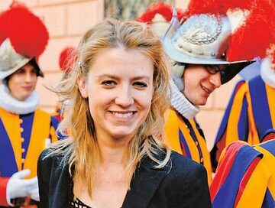
Magdalena Wolińska-Riedi
Projekt KOBIECE OBLICZE BŁONIA
Weronika Pyśniak

Slide 2
EDUKACJA
Urodziła się 22 maja 1979r. w Warszawie. Pochodzi z prastarego rodu Odrowążów i – jak sama pisze - tradycje przodków od zawsze były istotnym elementem jej wychowania. Dzieciństwo i młodość spędziła w Błoniu; mieszkała w bloku przy ul. Traugutta.
Ojciec – Jan Krzysztof Woliński; matka – Maria Wolińska, starszy o 9 lat brat Wojciech.
1986-1994 – Szkoła Podstawowa Nr 2 im. Janusza Korczaka w Błoniu (wychowawczynie: Henryka Pietraszek i Aldona Warowna/Cyranowicz). Absolwentka naszej szkoły.
Liceum im. Mikołaja Kopernika w Warszawie.
Filologia Włoska na Uniwersytecie Warszawskim.
Historia kościoła na Papieskim Uniwersytecie Gregoriańskim w Rzymie.
Akademia Dyplomatyczna w Warszawie.
Zdjęcia z lat szkolnych – M. Wolińska u góry stoi pierwsza z lewej; na dole stoi pierwsza z prawej

Slide 3
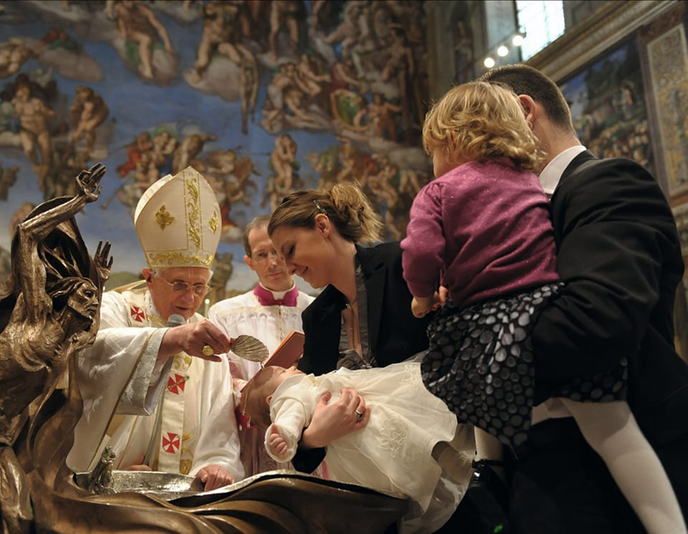
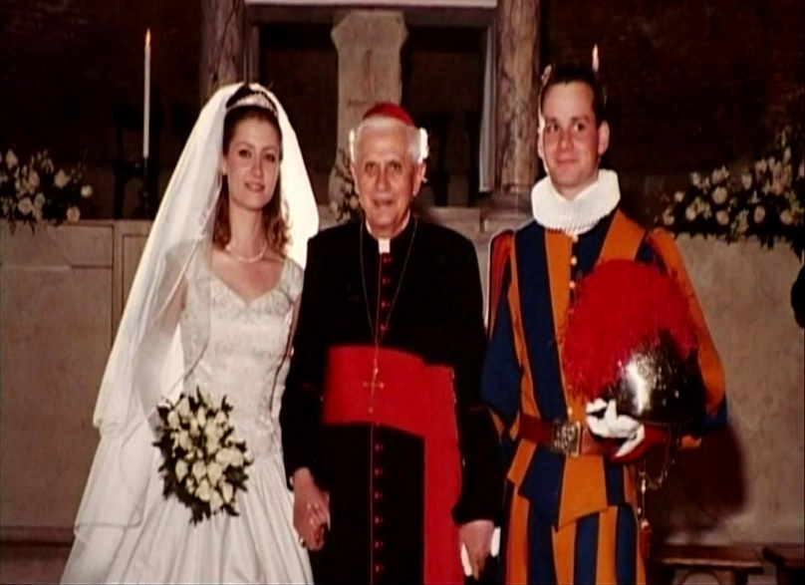
ŻYCIE OSOBISTE
2000r. – wolontariat podczas Światowych Dni Młodzieży. Poznanie przyszłego męża – gwardzisty papieża (wówczas Jana Pawła II).
3 maja 2023r. Ślub z gwardzistą Gwardii Watykańskiej Marcelem Riedi w Kościele Świętego Szczepana, Pierwszego Męczennika. Miesiąc wcześniej – ślub cywilny w Szwajcarii.
Udzielał ślubu kardynał Józef Ratzinger, przyszły Papież Benedykt XVI.
2 córki: 16-letnia Melania, 14-letni Maria. Obie ochrzczone zostały w Kaplicy Sykstyńskiej przez Papieża Benedykta XVI.
Przez 16 lat mieszkała w Watykanie. Sąsiadka trzech Papieży.
Chrzciny młodszej córki przez Papieża Benedykta/Ślub (oba zdjęcia z archiwum M. Wolińskiej –Riedi)

Slide 4
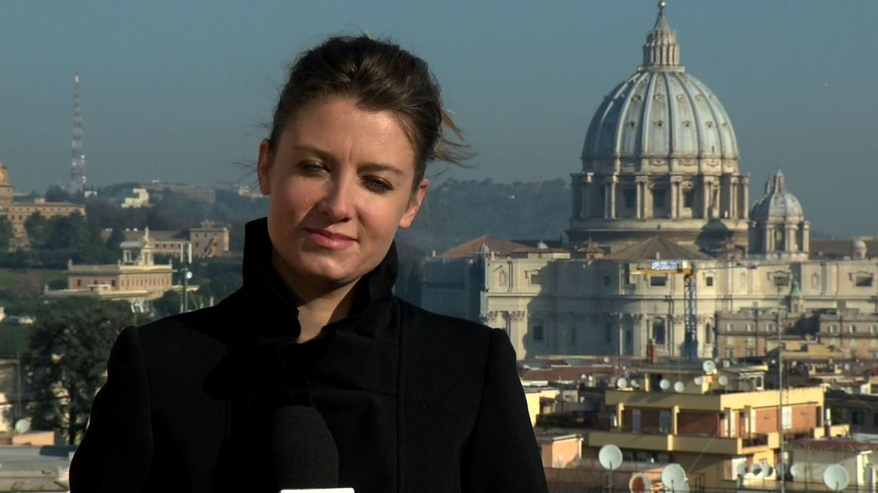
PRACA
Przez 16 lat mieszkała w Watykanie, miała obywatelstwo najmniejszego państwa świata (była jedną z niespełna kilkunastu kobiet w Watykanie).
Obecnie – mieszka w Rzymie, tuż za murami Watykanu.
Tłumaczka Trybunału Roty Rzymskiej i Sygnatury Apostolskiej w Watykanie.
Rozpoczęła swoją karierę zawodową jako prezenterka programów podróżniczych. Była realizatorka i współproducentką ponad 20 filmów dokumentalnych i seriali o Watykanie i papiestwie.
Od 2014 roku pracuje jako korespondentka Telewizji Polskiej we Włoszech.
Tłumaczka. Przetłumaczyła na język polski, np. książkę Stanisława Dziwisza „Świadectwo”.
Zdjęcia z Archiwum M. Wolińskiej-Riedi

Slide 5
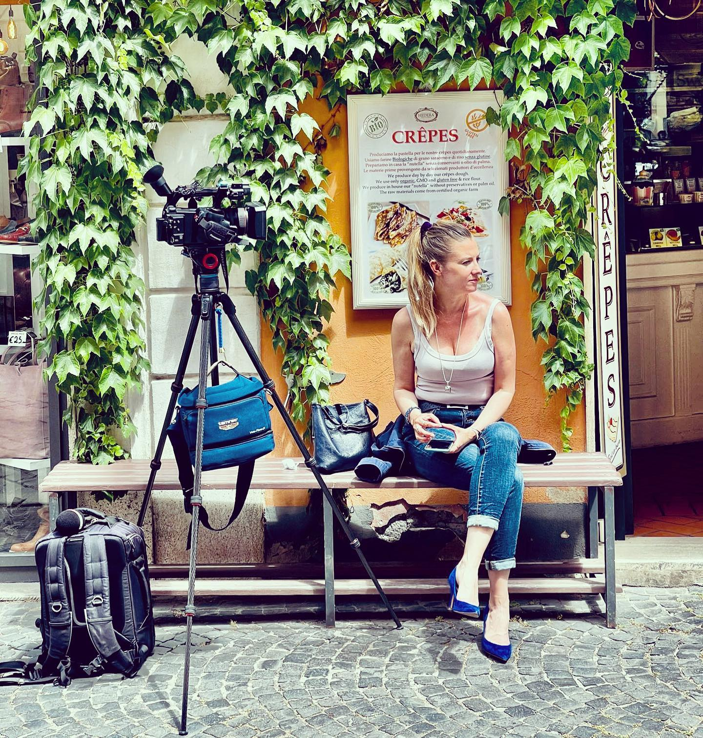
KORESPONENTKA ZAGRANICZNA
Dziennikarstwo stało się jej pasją.
Jako korespondentka porusza ważne tematy dotyczące Watykanu/Włoch/Papieża.
Relacjonowała papieskie podróże.
Poruszała temat migracji, kilkakrotnie wracała na wyspę Lampedusę, wypływała na otwarte morze z patrolem włoskiej policji. Wyławiali nielegalnych emigrantów kilkadziesiąt mil morskich od wybrzeży Libii. Z bliska śledziła tragedię uchodźców syryjskich w obozach w Libanie czy Jordanii.
Relacjonowała dramat trzęsień ziemi w środkowych Włoszech w 2016 roku i w górach Abruzji, gdzie lawina pochłonęła życie 29 gości hotelu.
Relacjonuje wydarzenia z obszaru kultury oraz dużo tematów polonijnych, takich jak, np. rocznica Monte Cassino czy polski pawilon na EXPO w Mediolanie.

Slide 6
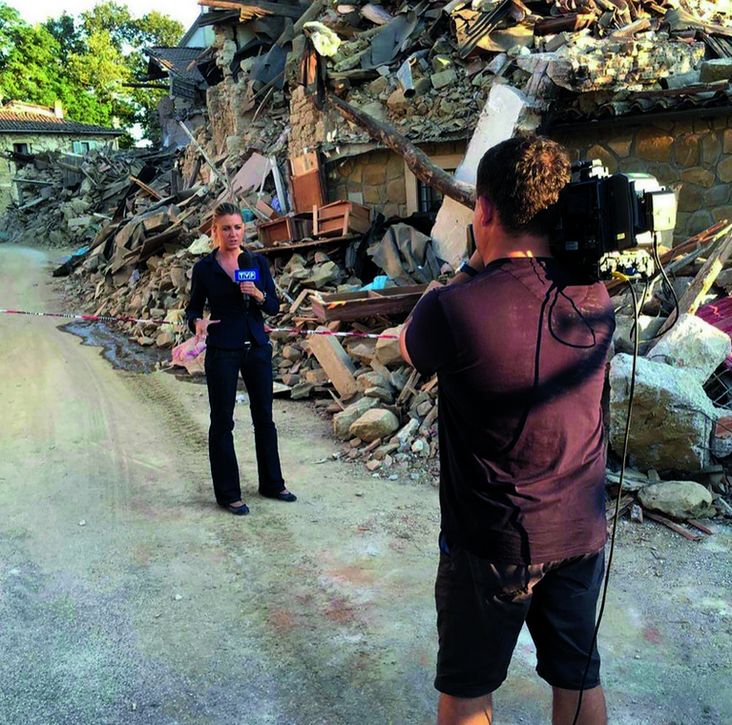
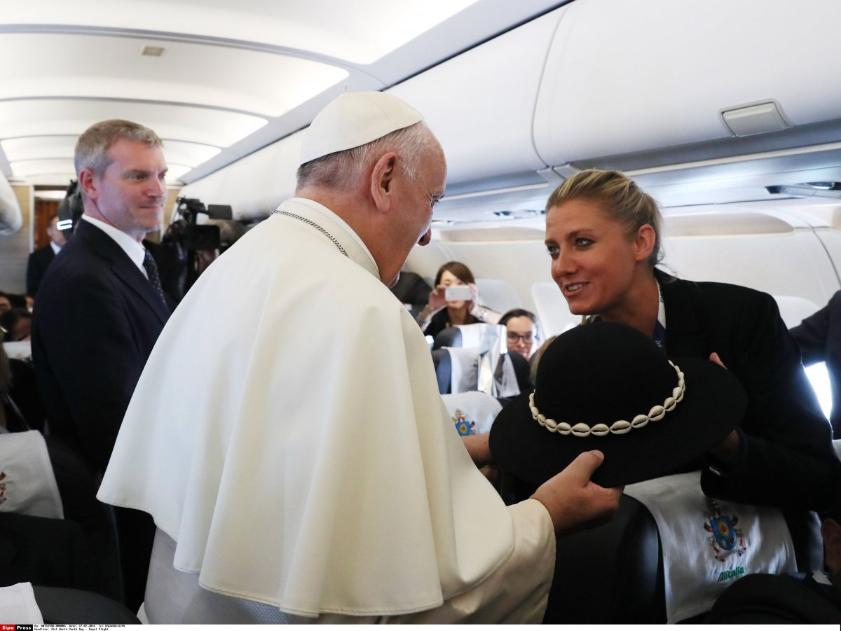
Zdjęcia – Archiwum Magdaleny Wolińskiej-Riedi

Slide 7
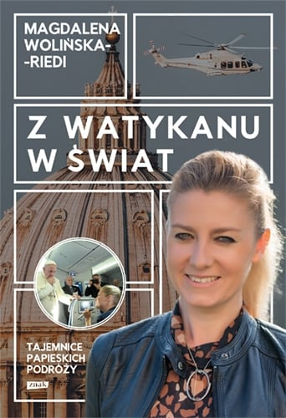
PISARKA
Jest autorką 4 książek. Książki wydawana przez Wydawnictwo ZNAK:
„Kobieta w Watykanie” (2019),
„Zdarzyło się w Watykanie. Nieznane historie zza Spiżowej Bramy” (2020),
„Z Watykanu w świat” (2021),
"Mój Rzym. Spacerem po niezwykłych zakątkach Wiecznego Miasta„ (2023).
Bierze udział w wielu spotkaniach autorskich. Często bywa w Błoniu.

Slide 8
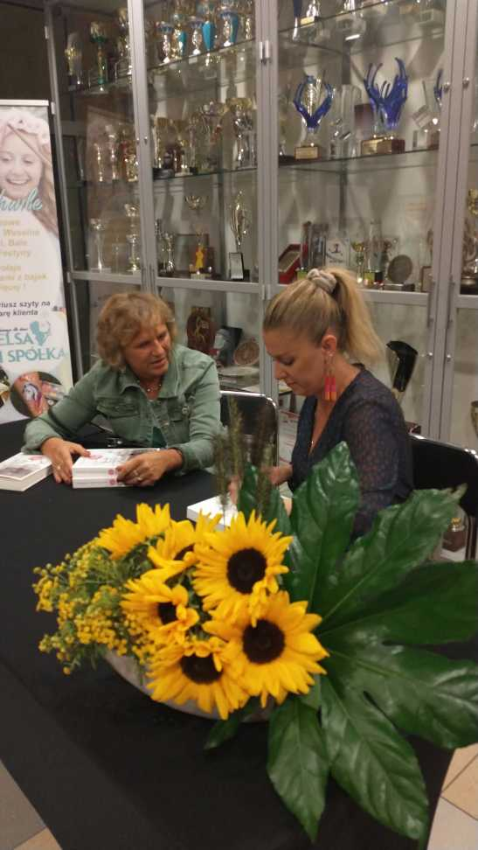
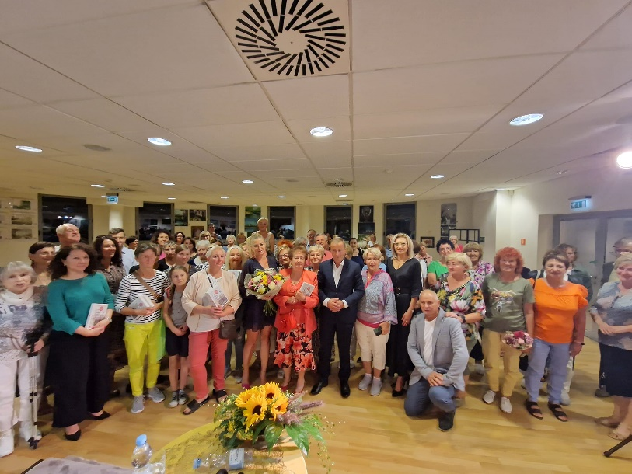
BIBLIOGRAFIA
https://cloud-6.edupage.org/cloud/GAZETA_SP2__-_KWIECIEN_2015.pdf?z%3AqwK3fmtDUV41JaPIfHAjl6cwfWWcNPGJ6ds2wlym4voB0dJGcsOhOyGaVMyVTiTb
https://www.youtube.com/watch?v=BSn522zpZkE
https://www.youtube.com/watch?v=CGhKHJCnoZ8
https://pl.aleteia.org/2018/05/20/magdalena-wolinska-riedi-w-watykanie-czuje-sie-jak-w-domu-to-jedna-wielka-rodzina/
https://en.wikipedia.org/wiki/Magdalena_Woli%C5%84ska-Riedi
https://www.znak.cm.pl/autor/Magdalena-Wolinska-Riedi
https://deon.pl/tagi/magdalena-wolinska-riedi,172057
Wywiad z Magdaleną Wolińską-Riedi przeprowadzony 18.12.2023r.
Zdjęcia własne – spotkanie autorskie w Błoniu 28.09.2023r.

